Slide 1
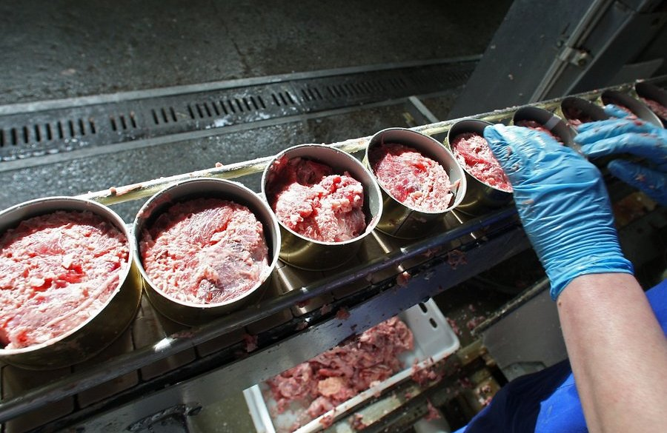
Производственный ветеринарно-санитарный контроль изготовления мясных и рыбных консервов и их санитарная оценка на предприятии

Slide 2


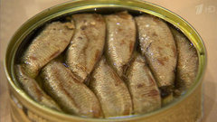
Баночные консервы – это мясопродукты, фасованные в металлическую, стеклянную или полимерную тару, герметически упакованные и стерилизованные нагревом, доведенные до готовности к употреблению.

Slide 3
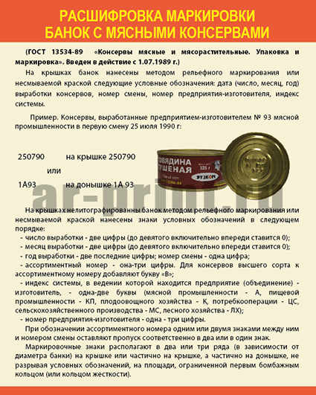

Slide 4
Употребляемое для производства консервов мясо должно быть свежим, доброкачественным, полученным от здоровых животных. Не допускается использования мяса некастрированных и старых животных (старше 10 лет), а также дважды размороженное или длительно (более 6 мес.) хранившееся и свинина с желтеющим при варке шпиком.

Slide 5
При производстве некоторых видов консервов Правилами ветеринарно-санитарной экспертизы разрешается использовать условно годное мясо, полученное от убоя животных, больных: туберкулезом (при локальном поражении), бруцеллезом, ящуром, листериозом, рожей свиней, пастереллезом, лейкозом, болезнью Ауески, чумой свиней, инфекционным ринотрахеитом, парагриппом, вирусной диареей, везикулярной болезнью свиней, энзоотическим энцефаломиелитом свиней и др. Технологическая инструкция по производству консервов предусматривает температурные режимы, обеспечивающие надежную стерилизацию.

Slide 6
Мясо животных вынужденного убоя разрешается использовать для изготовления консервов “Гуляш”, “Паштет мясной”. При этом туши вынужденно убитых животных, признанные пригодными на пищевые цели, должны отвечать требованиям нормативно-технической документации на сырье, допускаемое для изготовления этих видов консервов. Во избежание обезличивания условно годного мяса, нуждающегося в специальной обработке, на туше должен быть ветеринарный штамп с указанием на нем порядка санитарной обработки мяса “На консервы”.

Slide 7
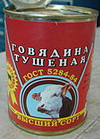





Slide 8
При переработке условно годного мяса на консервы разделку туш, обвалку, жиловку и другие технологические операции производят на отдельных столах в обособленных помещениях или в отдельную смену при обязательном контроле ветеринарной службы. Консервы, изготовленные из условно годного мяса, стерилизуют при соблюдении режимов, установленных технологическими инструкциями.

Slide 9
Контроль производства консервов включает 3 основных направления:
1) установление соответствия тары, сырья, вспомогательных материалов требованиям ГОСТов (технохимический контроль);
2) контроль за санитарно-гигиеническими условиями и технологическими операциями производственного процесса;
3) оценка качества готовой продукции.

Slide 10
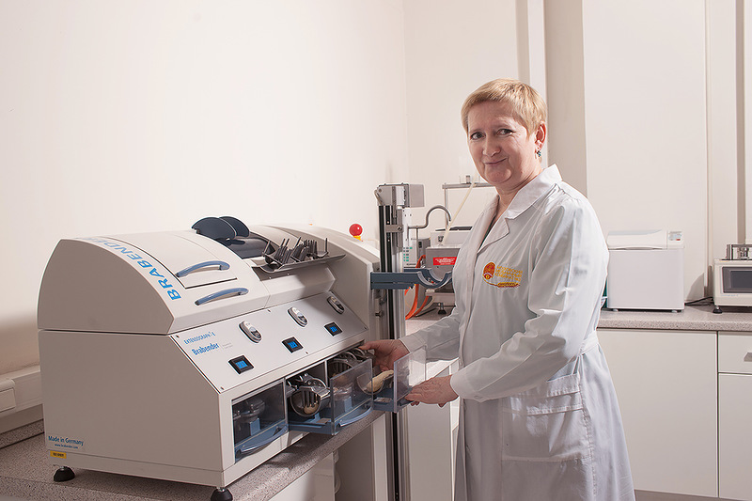


Slide 11
Проверка тары заключается в отбраковке негерметичных банок, сортировка их по размеру, в установлении равномерности наложения пасты и резиновых колец на крышки, качества пассирования, качества мойки, стерилизации горячим паром жестяных банок. Сырье и вспомогательные материалы подлежат ветеринарно-санитарной экспертизе.
При осмотре мяса проверяют качество технологической обработки, наличие клейм ветеринарного надзора и соответствие туш и субпродуктов требованиям стандартов.

Slide 12
Второе направление контроля осуществляется непрерывно и ежедневно по всей поточной линии консервного производства.
Ветеринарно-санитарная экспертиза при обвалке, жиловке, порционировании, расфасовке осуществляется путем визуально осмотра мяса и бактериологического исследования.

Slide 13
Санитарно-бактериологический контроль мясных консервов включает систематическую проверку бактериальной обсемененности содержимого консервных банок перед и после стерилизации, периодический контроль сырья, полуфабрикатов и вспомогательных материалов, входящих в состав консервов.
Вследствие нарушения санитарно-гигиенического режима производства, параметров стерилизации, условий хранения или герметичности тары может произойти порча консервов, и появляются следующие виды брака и дефектов, характеризуемых наличием бомбажа.

Slide 14
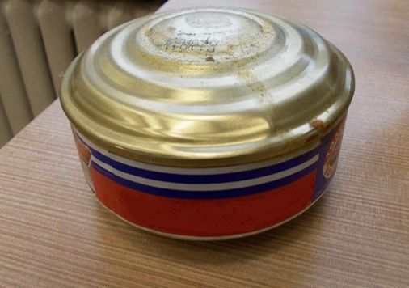
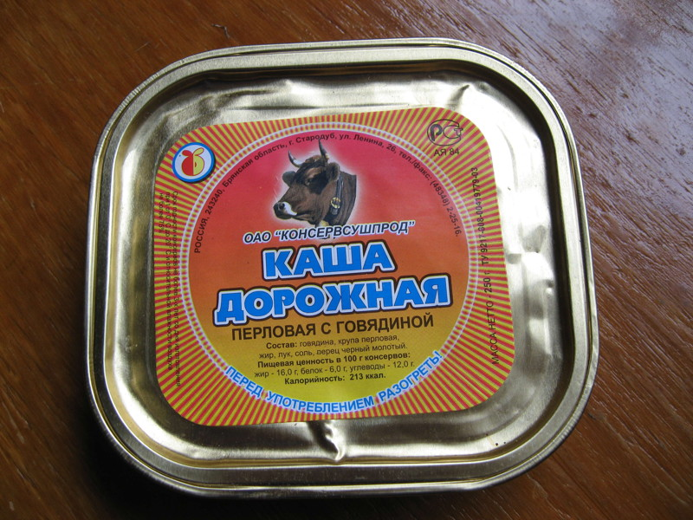
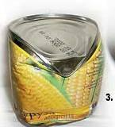

Slide 15
Микробиологический бомбаж обуславливается наличием в консервах газообразных веществ (сероводород, аммиак, углекислый газ и др.) - продуктов жизнедеятельности микроорганизмов. Причиной его возникновения является нарушение временной герметичности банок, развитие сохранившейся микрофлоры, прорастание спор термоустойчивых бактерий типа Bac. stearothermofilus, Bac. aerothermofilus, Bac. coagulans, вызывающих закисание продукта, а также мезофильных анаэробов Сl. sporogenes и Cl. butiricum.

Slide 16
Единичный характер микробиологического бомбажа указывает на негерметичность банки. Массовый бомбаж может быть результатом недостаточно эффективного режима стерилизации при неудовлетворительном санитарном состоянии оборудования, сырья, тары, нарушения режима стерилизации, попадания микроорганизмов в банки после стерилизации, что свидетельствует о разгерметизации банок.
Консервы с микробиологическим бомбажем не пригодны в пищу и подлежат технической утилизации или уничтожению.

Slide 17
Микробиологическая порча не всегда сопровождается бомбажем: в случае нарушения герметичности банки газы могут выйти из консервов, не вызывая вспучивания концов. Кроме того, в процессе жизнедеятельности некоторых видов микрофлоры газообразования не происходит. Отсутствие бомбажа характерно для Cl. botulinum.
Химический бомбаж характерен для консервов с высокой кислотностью и возникает вследствие накопления водорода при химическом взаимодействии органических кислот продукта с металлом тары. В результате взаимодействия содержимого и тары в продукте могут накапливаться соли тяжелых металлов (железа, олова, свинца). При глубоком развитии химического бомбажа у продукта появляется металлический привкус и изменяется цвет, особенно у овощей. Порядок использование консервов с химическим бомбажем определяют органы санитарного надзора.

Slide 18
Физический бомбаж может появиться в следующих случаях: при переполнении тары продуктом; когда концы банок изготовлены из тонкой жести и легко деформируются; если консервы были заморожены и после оттаивания концы сохранили вздутое состояние. Наличие физического бомбажа не отражается на пищевой ценности консервов. Однако их реализуют лишь с разрешения санитарного надзора.
“Мраморность” (или “побежалость”) в виде темных пятен или полос появляется на внутренней поверхности жестяных банок и крышек на стеклянных банках в процессе хранения консервов. Этот процесс не считают браком, так как оно не влияет на качество консервированного продукта.
Поэтому консервы с сульфидной коррозией реализуют и используют без ограничений.

Slide 19
Ржавчина. Вследствие повышенной относительной влажности воздуха в помещениях хранения консервов, конденсации влаги на банках и взаимодействия кислорода воздуха, воды и остатков частиц жира и белка с незалуженными местами на поверхности банок появляются красно-бурые пятна ржавчины. Банки с пятнами ржавчины не подлежат хранению. Банки с легким налетом ржавчины, удаляемой при протирке сухой ветошью без оставления следов на полуде, подрабатывают (дополнительно смазывают). Банки, на поверхности которых темные пятна не удаляются, используются по разрешению органов санитарного надзора.

Slide 20
Для реализации на общих основаниях используют консервы в банках с гладкой наружной поверхностью, без трещин, деформаций, ржавчины, незалуженных пятен, с плоскими или слегка вогнутыми концами. Внутренняя поверхность банок должна быть гладкой, глянцевой.
Допускаются и консервы, имеющие снаружи: помятость корпуса без острых граней, побежалость, матовость, отпечатки от валков легкие, точки диаметром до 1 мм, царапины без нарушения целостности полуды, мелкие крупинки олова, пузырьки диаметром до 2 мм в количестве не более 3-х, "птички" по окружности каждого фальца не более 2-х незначительных зубцов или зазубрин, хлопающие концы, незначительный налет ржавчины в виде отдельных точек; внутри: неравномерность толщины покрытия до 2 мм, изменение цвета лака по продольному шву, трещины покрытия в местах изгиба шириной не более 0,1 мм, наплывы площадью до 50 кв. мм.

Slide 21
На промышленную переработку для пищевых целей отправляют отбракованные консервы с активным подтеком, обнаруженным после стерилизации, резкими деформациями корпуса; дефектами продольного и закаточного швов; банки – легковесы.
Для пищевых целей с разрешения органов санитарного надзора после органолептического и лабораторного анализа содержимого при условии, что все исследуемые показатели соответствуют норме выпускают консервы, в которых обнаружены: непатогенные, спорообразующие бактерии, споры термофильных микроорганизмов, неспорообразующие бактерии, химический бомбаж, темные пятна, повреждения полуды, ложный бомбаж, вибрирующие концы, хлопающие крышки, деформированный корпус, нарушения закаточного и продольного швов, "птички", ржавчина.

Slide 22
Используют для технической утилизации или уничтожают консервы при выявлении: активного подтека после термостатической выдержки, с признаками порчи, бактериологического, химического бомбажа, сильной ржавчины, нарушения герметичности, Cl.botulinus, Cl.perfringens, солей свинца, повышенного содержания солей олова и меди, разрыва банок, песка, стекла, металлических опилок

Slide 23
Микробиологические исследования натуральных и рубленных полуфабрикатов проводят периодически, но не реже 1 раза в 10 дней, а также по требованию контролирующих организаций. Микробиологические исследования проводят по показателям, указанным ТУ на каждый конкретный вид продукции.
Порядок проведения микробиологического контроля консервов (периодичность, методы контроля) в процессе их производства определен Инструкцией о порядке санитарно-гигиенического контроля консервов на производственных предприятиях, оптовых базах, в розничной торговле и на предприятиях общественного питания.

Slide 24
Мясные и мясорастительные стерилизованные консервы общего назначения и детского питания относятся к группе А; пастеризованные мясные и мясорастительные консервы относятся к группе Д.
Для консервов группы А до стерилизации определяют следующие показатели:
• Количество МАФАнМ;
• Присутствие или количество спор мезофильных или термофильных клостридий при повышенном количестве МАФАнМ в консервах до стерилизации, при обнаружении микробиологического брака готовых консервов по дефектам бомбаж, «хлопушки», признаки микробиологической порчи.

Slide 25
Для анализа отбирают 3 пробы ежедневно раз в смену по каждому виду продукции.
Для консервов группы Д до пастеризации отбирают от каждой партии из 5 фасованных банок общую пробу массой 50 г и определяют следующие показатели:
• Наличие МАФАнМ
• Количество спор мезофильных аэробных и факультативно-анаэробных микроорганизмов
• Количество спор мезофильных анаэробных микроорганизмов
• Количество спор психрофильных аэробных и факультативно-анаэробных микроорганизмов
• Количество спор психрофильных анаэробных микроорганизмов. Исследование мяса и мясных продуктов.

Slide 26
ГОСТ 21237 -75 «Мясо. Методы бактериологического анализа»;
ГОСТ Р 51447-99 «Мясо и мясные продукты. Методы отбора проб»;
ГОСТ 26670-91 «Продукты пищевые. Методы культивирования микроорганизмов»;
ГОСТ 10444.15-94 «Продукты пищевые. Методы определения КМАФАнМ»; - ГОСТ Р 50474-93 «Продукты пищевые. Методы выявления и определения количества бактерий группы кишечных палочек (колиформных бактерий)»;
ГОСТ Р 50480-93 «Продукты пищевые. Метод выявления бактерий рода Salmonella»;
ГОСТ 29185-91 «Продукты пищевые. Методы выявления сульфитредуцирующих клостридий»;
ГОСТ 17594-81 «Лист лавровый сухой. Технические условия»;
ГОСТ 13341-77 «Овощи сушеные. Правила приемки, методы отбора и подготовки проб»;
ГОСТ 7587-71 «Лук репчатый сушеный. Технические условия»;
ГОСТ 7588-71 «Морковь столовая сушеная. Технические условия»; - ГОСТ 28875-90 «Пряности. Приемка и методы анализа»;
ГОСТ 28876-90 «Пряности и приправы. Отбор проб»;
ГОСТ 29045-91 «Пряности. Перец душистый. Технические условия»;
ГОСТ 29050-91 «Пряности. Перец черный и белый. Технические условия».

Slide 27
• Микробиологический контроль санитарного состояния объектов консервного цеха проводили до дезинфекции (в конце рабочей недели) и непосредственно перед началом работы цеха после дезинфекции.
• Смывы с поверхностей ограждающих конструкций, технологического оборудования и инструментов отбирают и исследуют в соответствии с инструкциями «По санитарной обработке технологического оборудования и производственных помещений на предприятиях мясной промышленности» (2003) и «Порядок санитарно-микробиологического контроля при производстве мяса и мясных продуктов» (1995) на количество МАФАнМ (КОЕ), БГКП, сальмонелл и сульфитредуцирующих клостридий.

Slide 28
• Выделение и идентификацию L. monocytogenes проводят путем изучения морфологических и биохимических свойств по ГОСТ Р 51921-02 «Продукты пищевые. Методы выявления и определения L.monocytogenes».
• Проверка микробиологической обсемененности консервов перед стерилизацией включает определение количества МАФАнМ; спор мезофильных клостридий; термофильных аэробных и факультативно-анаэробных микроорганизмов (ГОСТ 10444.3-85; ГОСТ 10444.5-85).

Slide 29
• При проведении микробиологических исследований готовых мясных стерилизованных консервов руководствовуются соответствующими нормативными документами.
• Определение герметичности консервных банок, предназначенных для микробиологического анализа, проводят по ГОСТ 8756.18-70.
• Термостатирование консервов без изменения внешнего вида банок перед посевами осуществляют согласно ГОСТ 26669-85. Консервы выдерживают 5 суток при температуре 37 гр. С и затем 24 часа при комнатной температуре. При этом в готовых консервах определяют:
количество мезофильных аэробных и факультативно-анаэробных микроорганизмов (КОЕ/г) по ГОСТ 10444.15-94;
наличие роста жизнеспособных мезофильных аэробных и факультативно-анаэробных микроорганизмов (ГОСТ 30425-97);
наличие роста жизнеспособных мезофильных анаэробных микроорганизмов (ГОСТ 30425-97); плесени и дрожжи, КОЕ в 1г по ГОСТ 10444.12-88;
сульфитредуцирующие клостридии в 0,1 г по ГОСТ, 29185-91.
Идентификацию выделенных культур проводят по их культурально-морфологическим, биохимическим и серологическим свойствам.

Slide 30
• Определение количества мезофильных аэробных и факультативно-анаэробных микроорганизмов (КМАФАнМ, КОЕ/г) основано на высеве определенного количества продукта в питательную агаризованную среду, аэробном культивировании при температуре 37 гр. С в течение 24...48 часов, подсчете выросших видимых колоний. За окончательный результат определения количества бактерий в 1 г исследованного продукта принимали среднее арифметическое результатов-подсчета не менее двух параллельных чашек.

Slide 31
• Для выявления жизнеспособных мезофильных аэробных и факультативно-анаэробных микроорганизмов в каждую из двух пробирок, содержащих по 5-6 см МПБ с 1 % глюкозы, вносят по 1 г консервированного продукта.
• Для выявления жизнеспособных мезофильных анаэробных микроорганизмов на дно каждой из двух пробирок со средой Китт-Тароцци вносят по 1 г консервированного продукта.

Slide 32
https://yandex.ru/video/preview/11803161722392686310
https://yandex.ru/video/preview/2290605169626206388
https://yandex.ru/video/preview/1535627588689279633
https://yandex.ru/video/preview/10275427519493828662
https://yandex.ru/video/preview/15975095396165371475
https://yandex.ru/video/preview/17259684146398338118
https://yandex.ru/video/preview/15307083590263492834 Маркировка
https://yandex.ru/video/preview/12363162464938791367 Детское питание Лекция
https://yandex.ru/video/preview/427157782598923757 Лекция на 1 час

